Slide 1
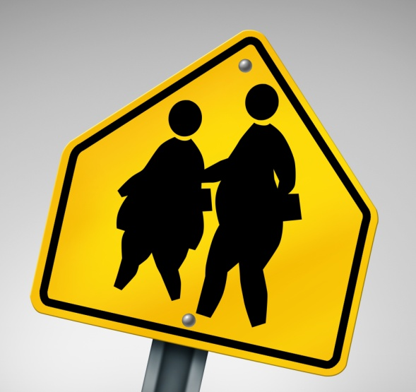
ΠΑΙΔΙΚΗ
ΠΑΧΥΣΑΡΚΙΑ
ΙΕΚ Ελληνικού
Ειδικότητα: Στέλεχος Διατροφής και Διαιτολογίας
Μάθημα: Πρακτική εφαρμογή στην ειδικότητα
Επιμέλεια: Ελένη Πώχου
Γλυκερία Τρίγκα
Εκπαιδευτής: Γιώργος Ευγενειάδης

Slide 2
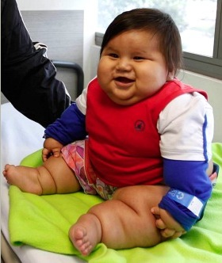
Παγκόσμιος Οργανισμός Υγείας:
Είναι ένα από τα πιο σοβαρά προβλήματα δημόσιας υγείας του 21ου αιώνα.
Ο επιπολασμός της παιδικής παχυσαρκίας έχει αυξηθεί σε ανησυχητικό βαθμό.
Η επιδημία της παιδικής παχυσαρκίας μπορεί δυνητικά να αναιρέσει τις προόδους που σημειώθηκαν τον 20^{ο} αιώνα και που οδήγησαν στην αύξηση του προσδόκιμου ζωής.
Υπέρβαρα και παχύσαρκα παιδιά
Παχύσαρκοι Ενήλικες

Slide 3
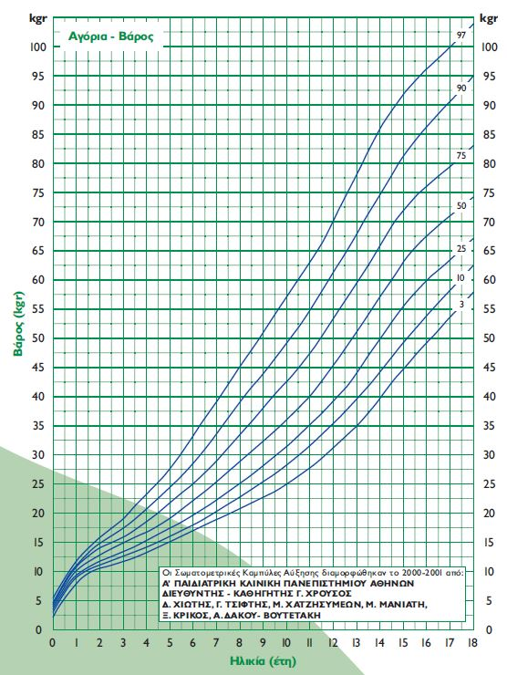
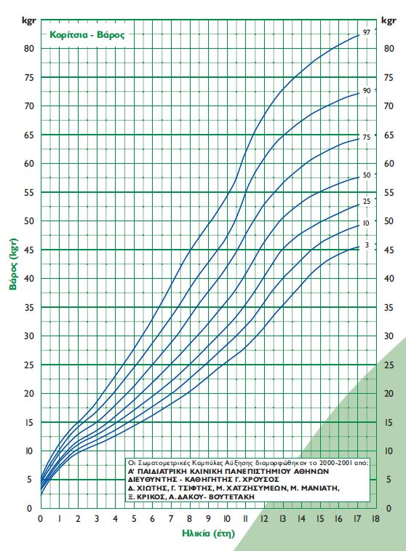
Πότε ένα παιδί θεωρείται παχύσαρκο;
ΔΜΣ > 30
Πάνω από την 95^{η} εκατοστιαία θέση στις καμπύλες ανάπτυξης

Slide 4
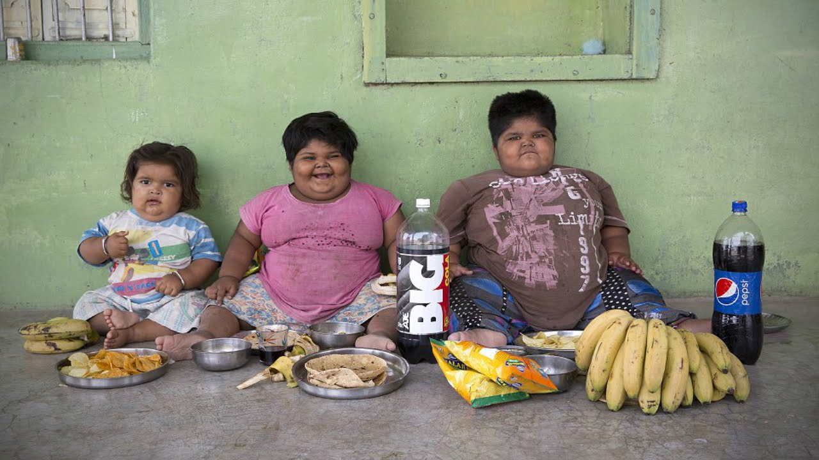
Αιτιολογία
Αυξημένη πρόσληψη τροφίμων με μεγάλη ενεργειακή πυκνότητα
και πλούσια σε λιπαρά και σάκχαρα
Μειωμένα επίπεδα σωματικής δραστηριότητας
Συνδυασμένη επίδραση διαφόρων βιολογικών, συμπεριφορικών
και περιβαλλοντικών παραγόντων
(Τροποποιήσιμοι / Μη τροποποιήσιμοι)

Slide 5
Βιολογικοί παράγοντες
(Μη τροποποιήσιμοι)
Φύλο
Διαφορετικές ενεργειακές ανάγκες
Διαφορά στις συνήθειες σωματικής δραστηριότητας
Διαφορετικές συμπεριφορές που επηρεάζουν
το ενεργειακό ισοζύγιο
Ηλικία
Αύξηση του ΔΜΣ πριν την ηλικία των 4
Ορμονικές αλλαγές κατά την εφηβεία
Γενετική προδιάθεση
Γονιδιακοί παράγοντες που επηρεάζουν την
ποσότητα σωματικού λίπους

Slide 6
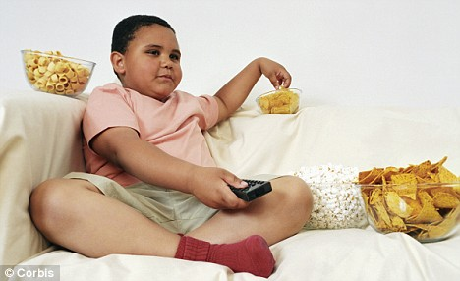
Συμπεριφορικοί παράγοντες
Συνήθειες διατροφής
(πχ. αριθμός και ώρες γευμάτων)
Συνήθειες σωματικής δραστηριότητας
(πχ. ώρες άθλησης ή/και παιχνιδιού, περπάτημα)
Καθιστικές συνήθειες
(πχ. χρόνος παρακολούθησης
τηλεόρασης, ενασχόληση με
βιντεοπαιχνίδια)
Συνήθειες ύπνου
(πχ. ώρα, διάρκεια, κλπ.)

Slide 7
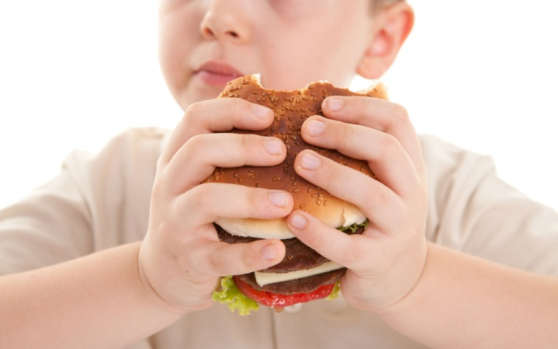
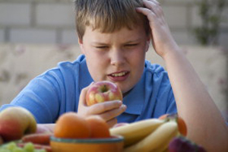
Διατροφικοί παράγοντες
Κατανάλωση γρήγορου φαγητού (fast food)
Κατανάλωση αναψυκτικών και επεξεργασμένων χυμών
που περιέχουν πολλή ζάχαρη
Παράλειψη πρωινού γεύματος
Λανθασμένη κατανομή ενέργειας στα ημερήσια γεύματα
Κατανάλωση πολλών ενδιάμεσων σνακ

Slide 8
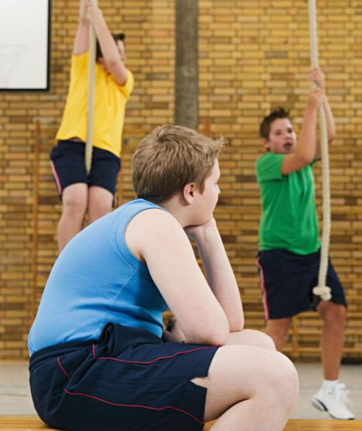
Περιβαλλοντικοί παράγοντες
Χαρακτηριστικά της οικογένειας (πχ. παχύσαρκοι γονείς ή συγγενείς)
Οικογενειακές συνήθειες διατροφής και άσκησης
Δημογραφικά στοιχεία οικογένειας (κοινωνικο-οικονομική κατάσταση)
Διαμόρφωση συνηθειών από το σχολείο
Επιρροές από συνομήλικους
Διαφήμιση
Αύξηση μερίδων έτοιμων προϊόντων
Αύξηση κόστους τροφίμων

Slide 9
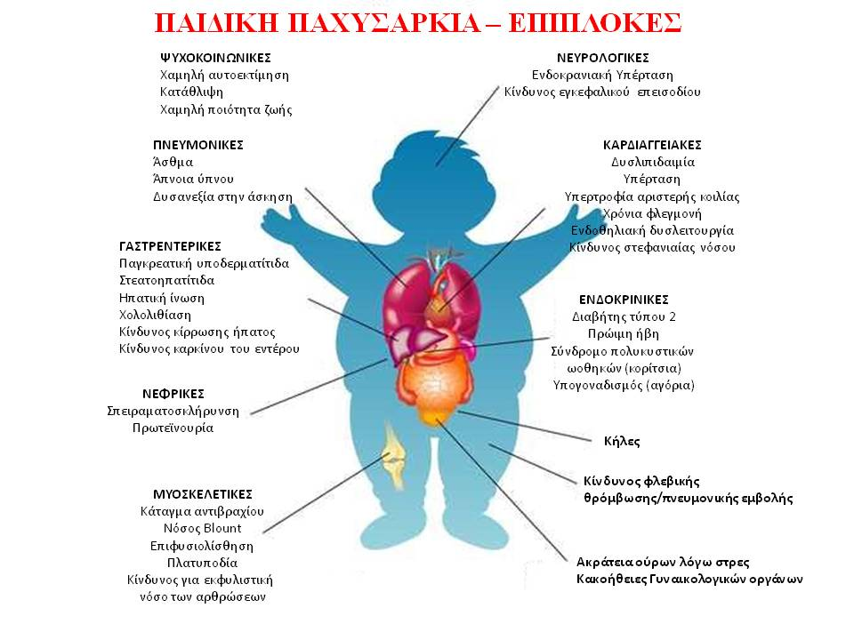

Slide 10
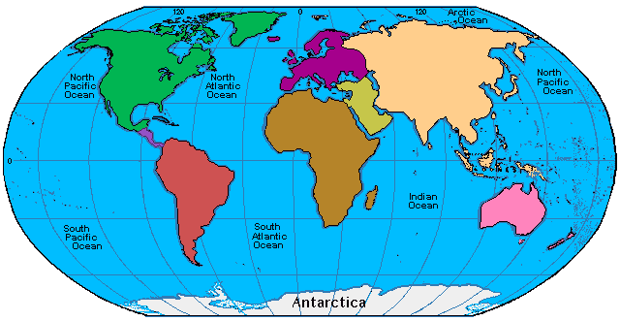
ΠΑΓΚΟΣΜΙΑ ΣΤΑΤΙΣΤΙΚΑ ΣΤΟΙΧΕΙΑ
2015: 42 εκατομμύρια υπέρβαρα παιδιά κάτω των 5 ετών
32 % των παιδιών 2 – 19 ετών είναι υπέρβαρα ή παχύσαρκα
17 % αυτών είναι παχύσαρκα
National Health and Nutrition Examination Survey (2007 – 2008)
25 % των παιδιών 2 – 18 ετών είναι υπέρβαρα ή παχύσαρκα
6 % αυτών είναι παχύσαρκα
(Σύνολο 41 εθνικών μελετών)

Slide 11
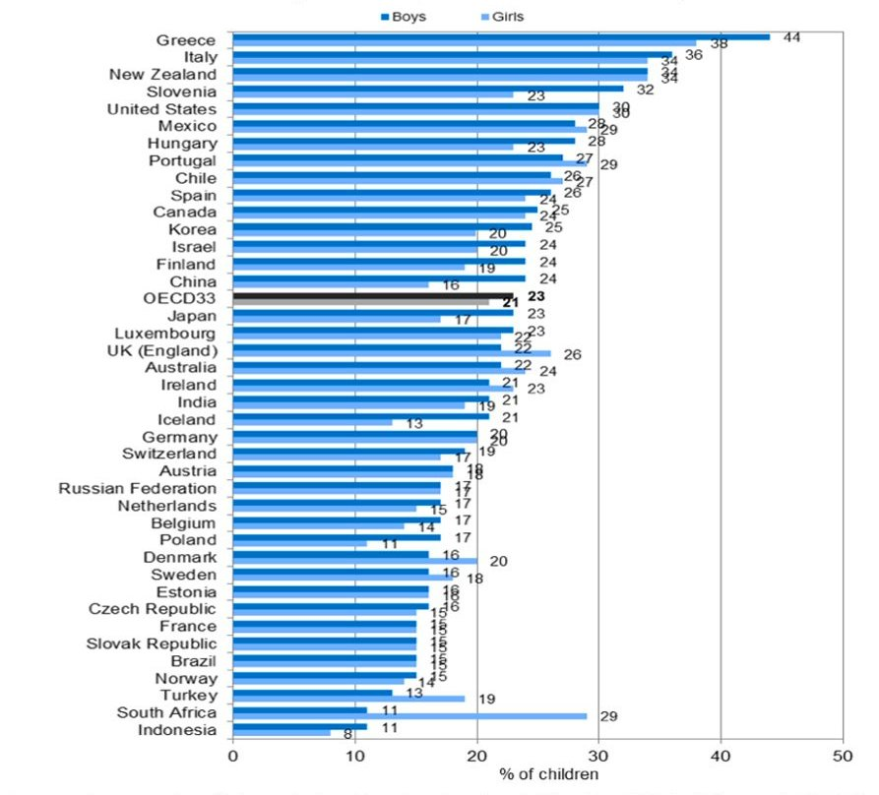
ΠΟΣΟΣΤΟ ΠΑΧΥΣΑΡΚΩΝ ΚΑΙ ΥΠΕΡΒΑΡΩΝ ΠΑΙΔΙΩΝ
ΗΛΙΚΙΑΣ 5 – 17 ΕΤΩΝ (2011)

Slide 12
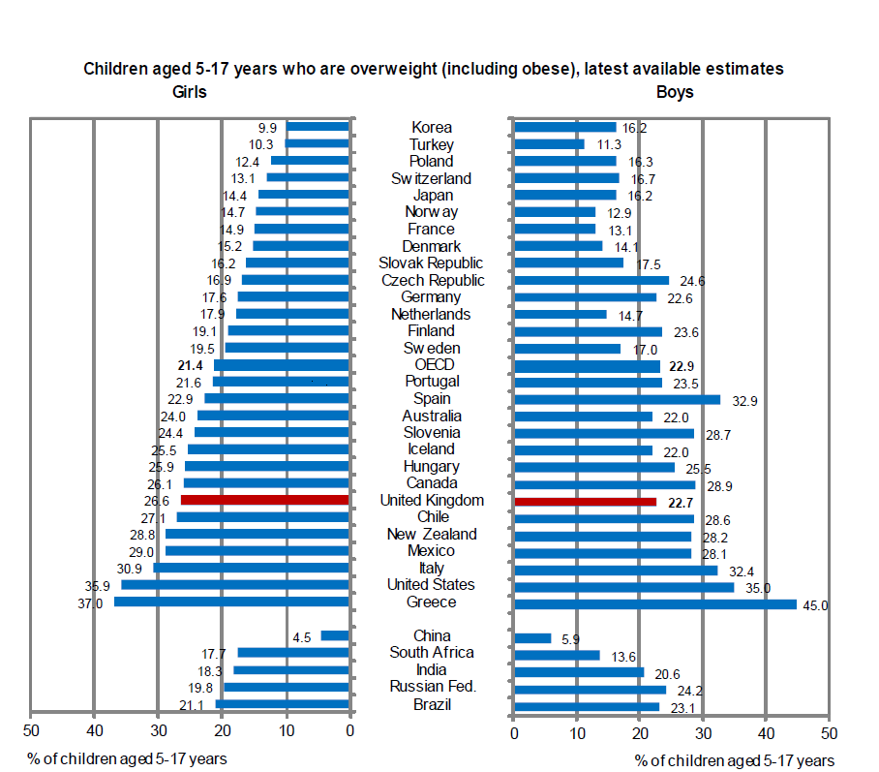

Slide 13
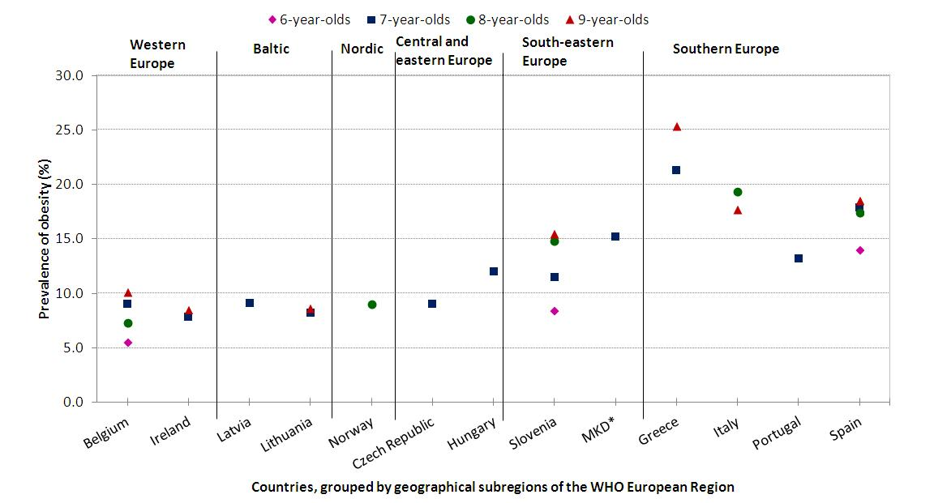
Childhood Obesity Surveillance Initiative
Ευρωπαϊκή μελέτη παιδικής παχυσαρκίας με τη συμμετοχή 35 χωρών
Αυξημένα ποσοστά στις Μεσογειακές χώρες (20 – 40%)
Χαμηλότερα ποσοστά στις Βόρειες χώρες (10 – 20%)

Slide 14
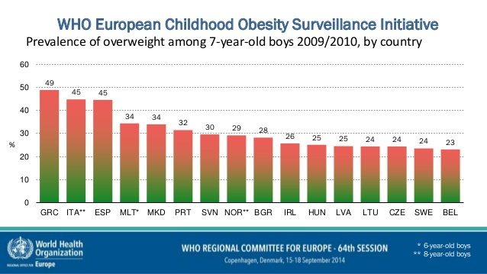
ΕΝΔΕΙΚΤΙΚΑ ΠΑΡΑΔΕΙΓΜΑΤΑ ΑΠΟΤΕΛΕΣΜΑΤΩΝ COSI
Επιπολασμός Παχυσαρκίας και Υπερβαρότητας
σε παιδιά 11 ετών
Ελλάδα: 33 %
Πορτογαλία: 32 %
Ιρλανδία & Ισπανία: 30 %
Ολλανδία: 13 %
Ελβετία: 11 %

Slide 15
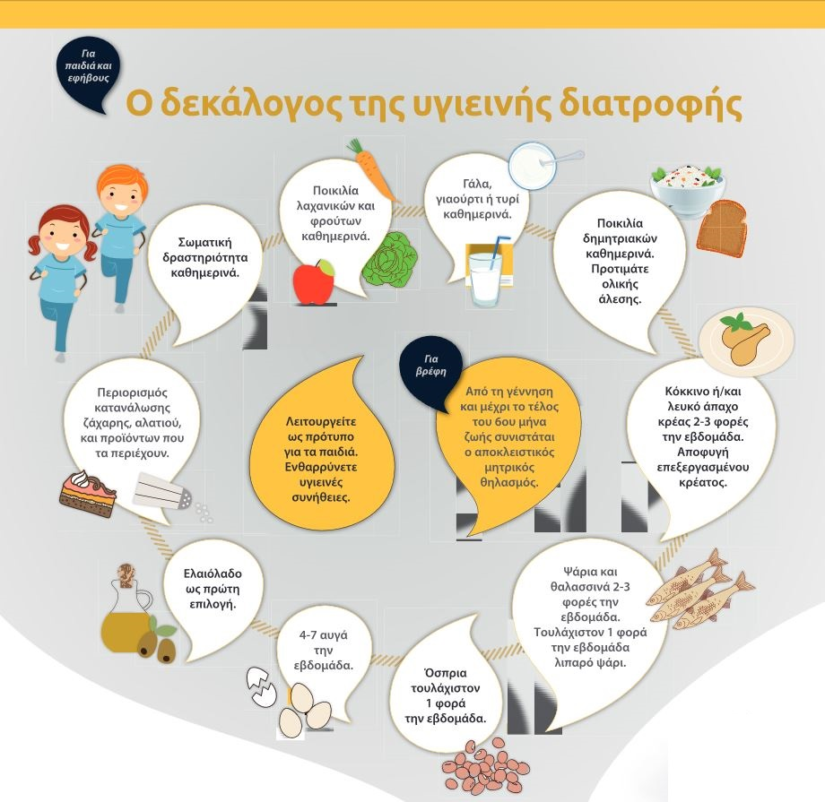
ΑΝΤΙΜΕΤΩΠΙΣΗ
Περισσότερα φρούτα, λαχανικά, όσπρια, δημητριακά ολικής άλεσης και ξηροί καρποί
Λιγότερα κορεσμένα λίπη, περισσότερα ακόρεστα
Λιγότερα σάκχαρα
Περισσότερη
σωματική άσκηση
(60 λεπτά ημερησίως)

Slide 16
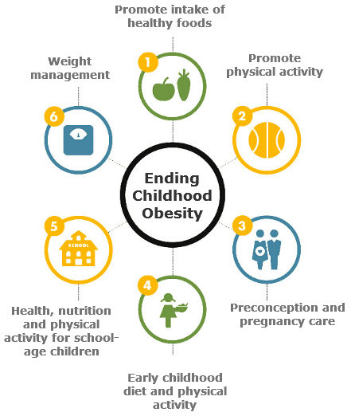
ΑΝΤΙΜΕΤΩΠΙΣΗ – ΣΥΛΛΟΓΙΚΕΣ ΔΡΑΣΕΙΣ
Προώθηση της υγιεινής διατροφής και της σωματικής δραστηριότητας
Σωστή ιατρική φροντίδα για μητέρες και παιδιά από πριν την σύλληψη και κατά τη διάρκεια της εγκυμοσύνης
Προώθηση του υγιεινού τρόπου ζωής από τη νηπιακή ηλικία και σε όλη τη διάρκεια της σχολικής ζωής
Προσπάθεια διατήρησης ενός υγιούς βάρους

Slide 17
JANPA (Joint Action on Nutrition and Physical Activity)
Συμμαχία των Ευρωπαϊκών χωρών ενάντια στην Παιδική Παχυσαρκία
Στόχος: Να σταματήσει η αύξηση του ποσοστού της παχυσαρκίας σε όλα τα κράτη-μέλη μέχρι το 2020
Εκτίμηση και πρόβλεψη του οικονομικού κόστους της παιδικής παχυσαρκίας
Παρεμβάσεις στη διατροφή και την άσκηση εγκύων και οικογενειών με παιδιά
Καλύτερη παιδική φροντίδα στο σπίτι και στο σχολείο
Βελτίωση του τρόπου συλλογής στοιχείων για τη διατροφή
ΕΛΛΑΔΑ:
Αλεξάνδρειο Τεχνολογικό Εκπαιδευτικό Ίδρυμα Θεσσαλονίκης (ΑΤΕΙΘ)
Πανεπιστημιακό Νοσοκομείο ΑΧΕΠΑ ΤΟΥ Αριστοτελείου Πανεπιστημίου Θεσσαλονίκης

Slide 18
ΠΡΟΓΡΑΜΜΑ ΕΥΖΗΝ
Στόχος: διασφάλιση της υγιούς ανάπτυξης των παιδιών και των εφήβων μέσα από την υιοθέτηση ισορροπημένων συνηθειών διατροφής και σωματικής δραστηριότητας
1. Αξιολόγηση παραμέτρων υγείας σε παιδιά και έφηβους
2. Ενημέρωση και εκπαίδευση μαθητών, γονέων, εκπαιδευτικών και φορέων
3. Παρέμβαση στο σχολείο, την οικογένεια, και το σύνολο της κοινωνίας

Slide 19
ΣΥΜΠΕΡΑΣΜΑΤΑ
Η παιδική παχυσαρκία αποτελεί μια παγκόσμια επιδημία με πολυσύνθετα αίτια και πολύ σοβαρές συνέπειες.
Η αντιμετώπισή της απαιτεί τη δέσμευση και τη συνεργασία πολλών δημόσιων και ιδιωτικών φορέων.
- Οι κυβερνήσεις, οι διεθνείς φορείς, ο ιδιωτικός τομέας και οι λοιπές κοινωνικές δομές οφείλουν να διαμορφώσουν ένα υγιές περιβάλλον και να κάνουν τις υγιεινές επιλογές διατροφής προσιτές και εύκολα προσβάσιμες για παιδιά και εφήβους.
- Γονείς και εκπαιδευτικοί οφείλουν να προωθούν τη σωστή διατροφή και την άσκηση όχι μόνο ως πράξεις συμβουλευτικής αλλά κυρίως υιοθετώντας και οι ίδιοι σωστές διατροφικές συνήθειες ώστε να αποτελούν πρότυπο για τα παιδιά και τους μαθητές τους.

Slide 20
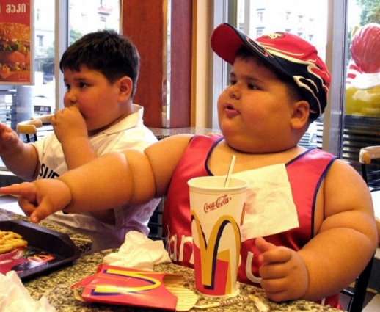
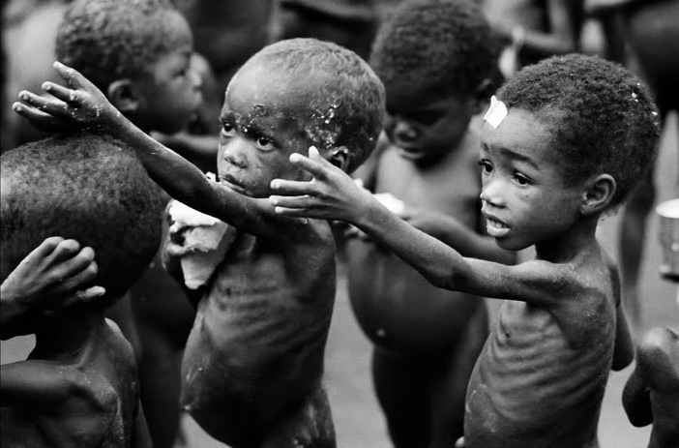
Τροφή για σκέψη:
Τα παιδιά
του πλανήτη μας…

Slide 21
Βιβλιογραφία
World Health Organization www.who.int
JANPA www.janpa.eu
Centers for Disease Control and Prevention www.cdc.gov
Πρόγραμμα ΕΥΖΗΝ http://eyzin.minedu.gov.gr
COSI (Childhood Obesity Surveillance Initiative) http://www.euro.who.int/en/health-topics/disease-prevention/nutrition/activities/monitoring-and-surveillance/who-european-childhood-obesity-surveillance-initiative-cosi
Εθνικοί Διατροφικοί Οδηγοί http://www.diatrofikoiodigoi.gr

Slide 22
Ευχαριστούμε
για την προσοχή σας.

